Slide 1
1. Вспомните минусы Версальско-Вашингтонской системы; 2. С какими проблемами столкнулись страны Европы в межвоенный период?

Slide 2
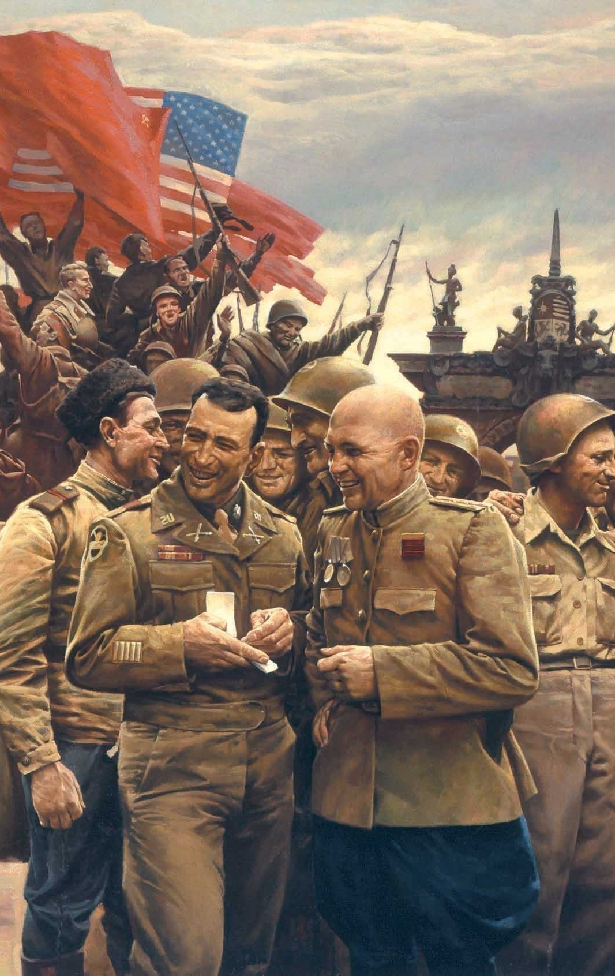
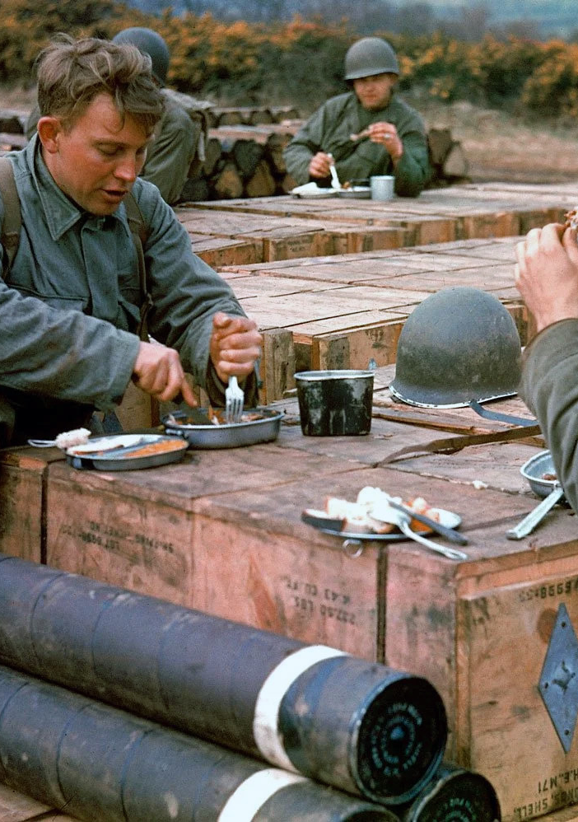
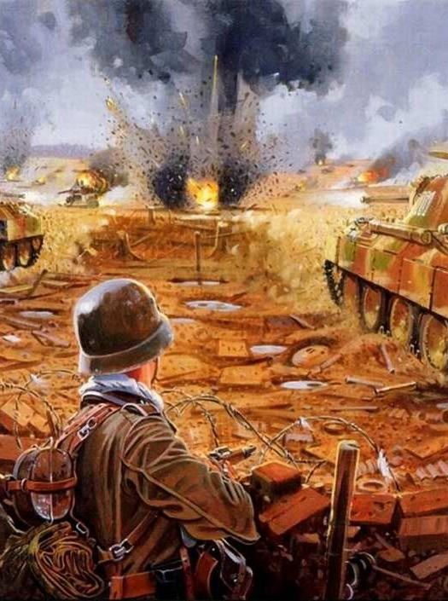
Мир на пути к новой мировой войне

Slide 3
План
Крах Версальско-вашингтонской системы
Политика «умиротворения» и её причины

Slide 4
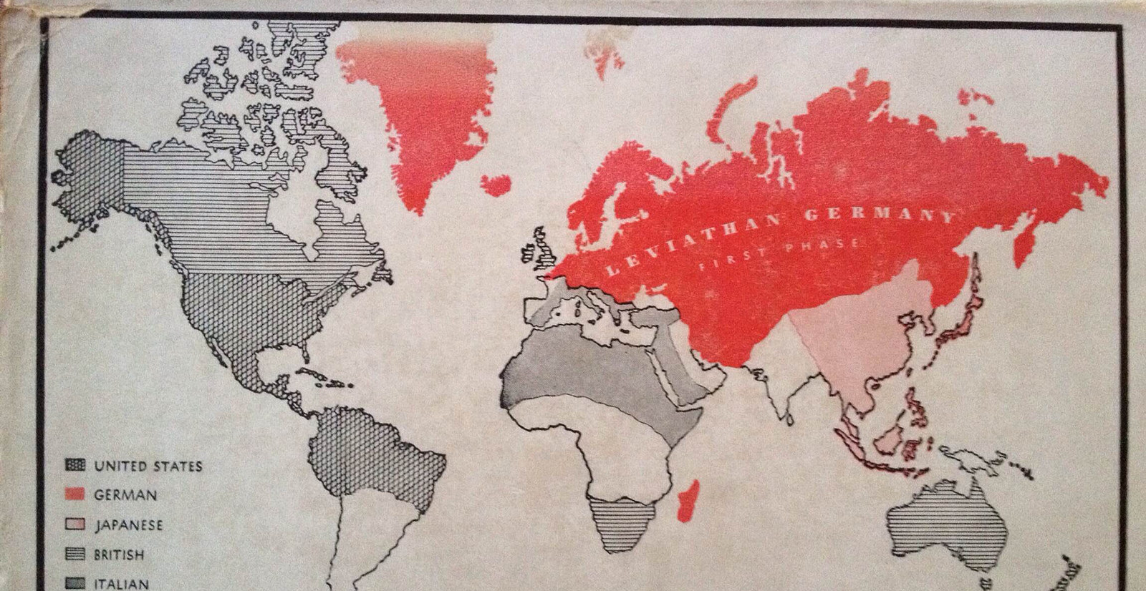

Slide 5
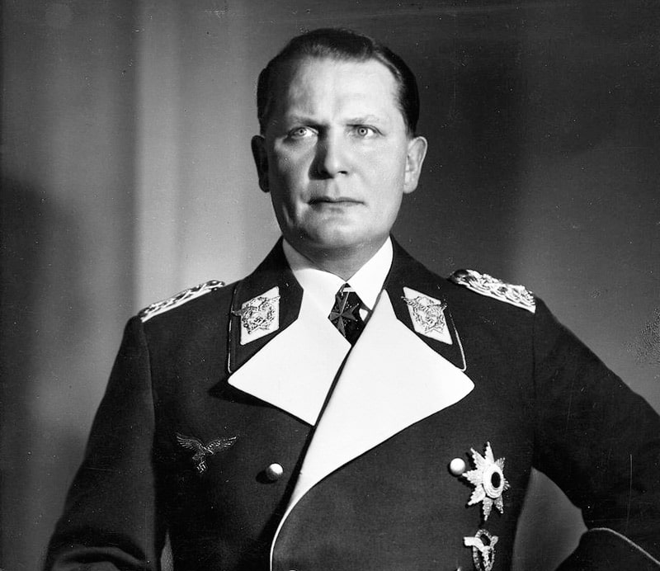
Распад Версальско-вашингтонской системы
Октябрь, 1933 – выход Германии из Лиги Наций
Введение всеобщей воинской повинности
Восстановление численности армии
Создание нового вооружения
Великобритания и Франция не хотели войны с Германий, США решали внутренние проблемы

Slide 6
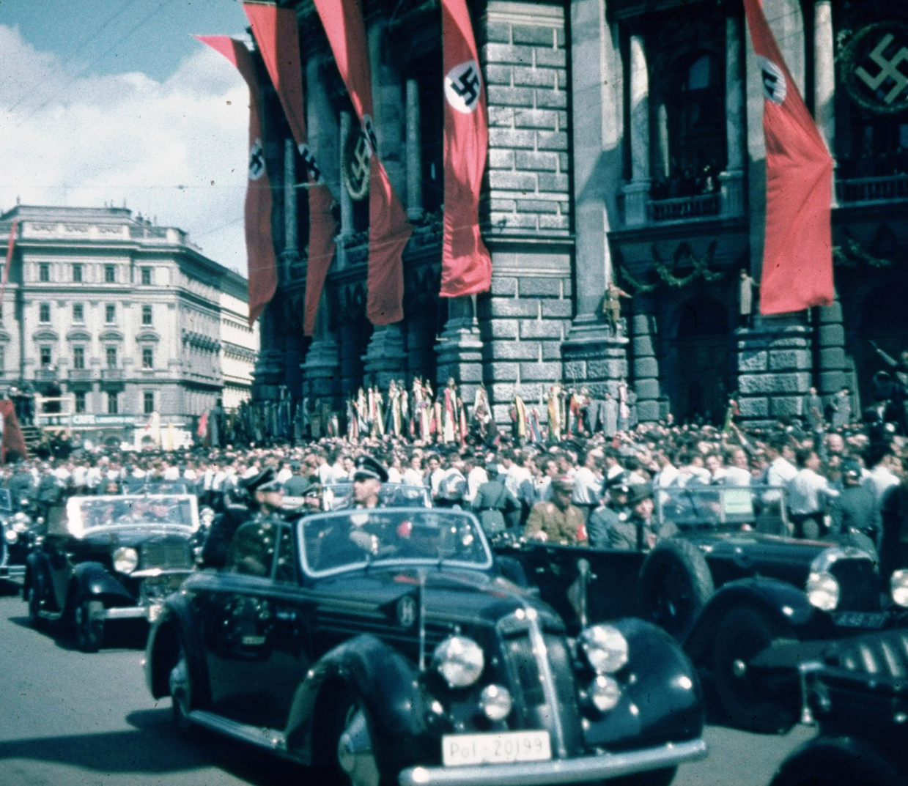
Фашистская агрессия
1935 – нападение Италии на Абиссинию (Эфиопия)
Лига Наций заблокировала для Италии Суэцкий канал, но не остановила вторжение в Эфиопию
1936 – Гитлер ввёл войска в демилитаризованную зону
1936-1939 – Гражданская война в Испании (победа фашистов во главе с Ф. Франко)
1936 – начало формирования оси «Берлин – Рим»
1938 – «аншлюс» Австрии

Slide 7
Повторим изученное
Какие меры Германии стали разрушающими для Версальско-вашингтонской системы международных отношений?
Какие и страны и каким образом участвовали в расширении фашистской агрессии в 1930-е гг.?
Охарактеризуйте поведение демократических сил Европы в отношении фашистской агрессии

Slide 8
Из видео ты узнаешь
Какую политику проводили страны Европы в отношении фашистской агрессии?
В чём её суть и последствия для европейцев?

Slide 9
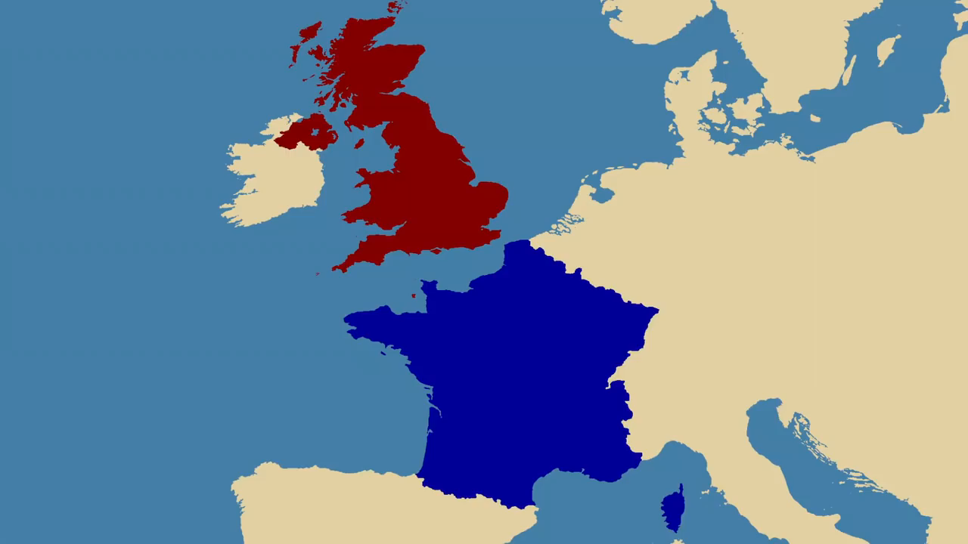

Slide 10
Повторим изученное
Какую политику проводили страны Европы в отношении фашистской агрессии?
В чём её суть и последствия для европейцев?

Slide 11
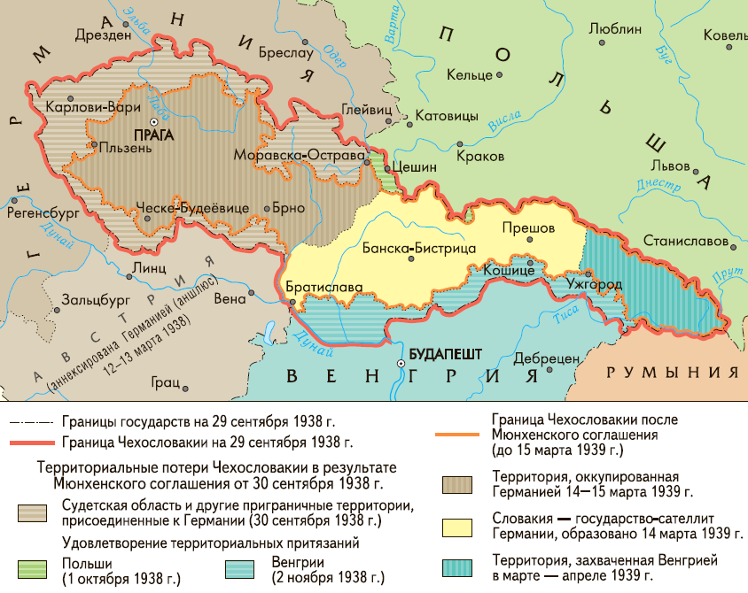

Slide 12
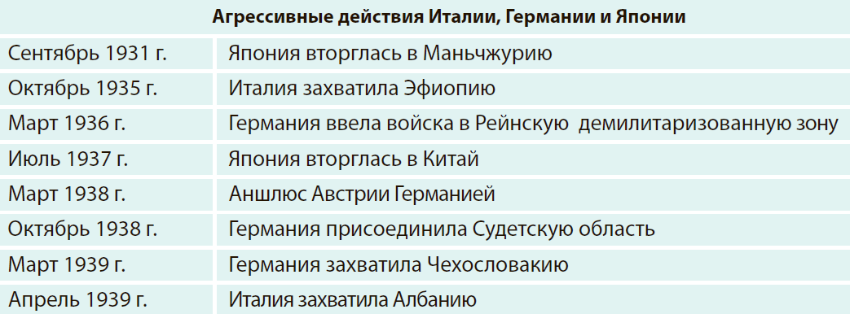
c. 151

Slide 13
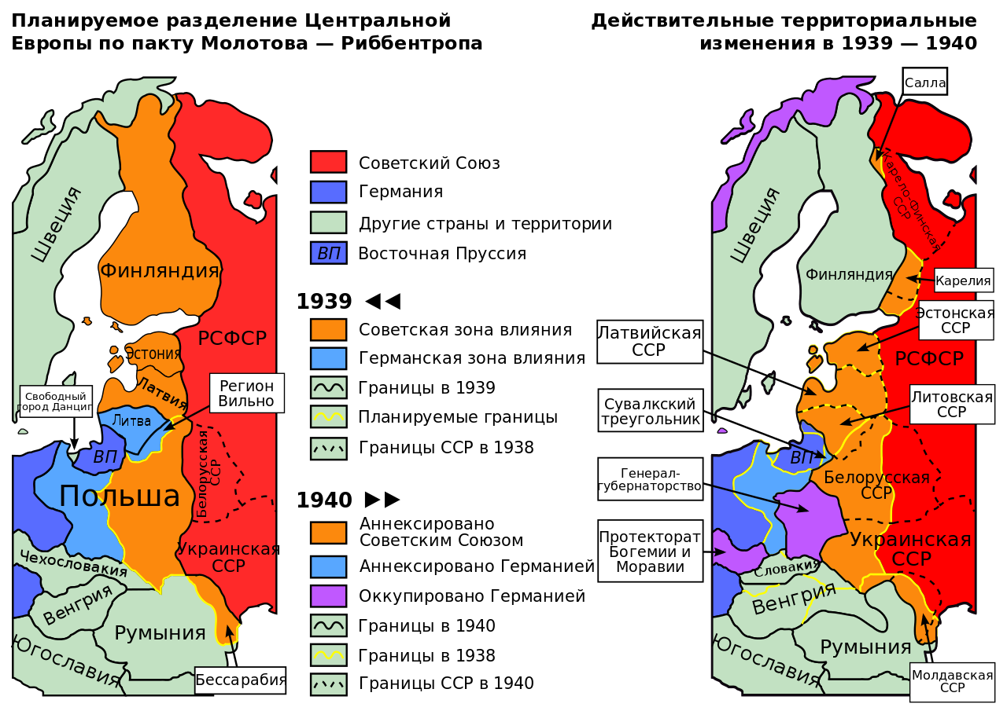

Slide 14
Причины политики «умиротворения»

Slide 15
Подведём итоги
Какие государства стремились к ревизии Версальско-Вашингтонских договоренностей? Почему?
В международных отношениях 1930-х гг. можно выделить три основные тенденции: а) агрессивная политика, направленная на расширение территорий и усиление политического влияния; б) политика «умиротворения» агрессора; в) попытки создания системы коллективной безопасности. Охарактеризуйте их. Какие государства выступали проводниками этих политических тенденций?
Как Мюнхенская конференция повлияла на изменение геополитической обстановки в Европе?
Какие договоры были заключены между СССР и Германией? Почему стало возможным подписание Договора о ненападении между СССР и Германией?
Определите значение понятия «политика «умиротворения» агрессора». Можно ли было «умиротворить» Гитлера?

Slide 16
Д/З: § 20, в. 2 (п.), с. 154-155 (доп.)

